Slide 1
Chapter 1 java概述

Slide 2
教学目标
课程定位
编程语言
Java的地位
Java的诞生
Java语言的规范、API、JDK和IDE
简单的Java应用程序
创建、编译和执行Java程序
Java的特点
程序设计风格和文档
程序设计错误
IDE——NetBeans和Eclipse

Slide 3
课程定位
主旨：学习如何通过编写程序来解决问题
程序设计语言众多
没有“最好”的语言，每种语言都有它的长处和短处
如果你掌握了一种程序设计语言，应该会很容易学会其他程序设计语言
关键是学习如何使用程序设计方法来解决问题

Slide 4
编程语言
计算机程序（Program）称为软件（Software），是告诉计算机该做什么的指令——所有程序都必须转换成计算机可以执行的指令
机器语言：
计算机的原生语言，因计算机类型的不同而有差异
是一套内嵌的原子指令集
二进制形式
高级语言：
高级语言中的指令称为语句
源程序（Source code）
用高级语言编写的程序
计算机无法识别，必须被翻译成可执行的机器代码（编译或解释）

Slide 5
编程语言
计算机程序
高级语言：
编译器：将整个源代码翻译成机器代码文件，然后执行该机器代码文件
解释器：从源代码中读取一条语句，将其翻译成机器代码，然后立即运行

Slide 6
Java的地位
网络地位
Java的平台无关性让Java成为编写网络应用程序的佼佼者，而且Java也提供了许多以网络应用为核心的技术，使得Java特别适合于网络应用软件的设计与开发
语言地位
是一门很好的面向对象语言,通过学习Java语言可以学习怎样使用对象来完成某些任务、掌握面向对象编程的基本思想
需求地位
IT行业对Java人才的需求正在不断的增长，掌握Java语言及其相关技术意味着较好的就业前景和工作酬金

Slide 7
Java语言的诞生
发展历程（http://oracle.com.edgesuite.net/timeline/java/)
年份 | Java的发展历史
1995 | Java语言诞生，前生Oak
1996 | JDK1.0发布，10个最主要的OS供应商在其产品中支持Java技术
1997 | JDK1.1发布
1998 | JDK1.1下载量超过200万次，JDK1.2(称Java 2)发布，JFC/Swing技术发布
1999 | Java分成J2EE、J2SE、J2ME，JSP/Servlet技术诞生
2004 | J2SE1.5发布，更名称J2SE 5.0
2005 | JavaOne大会召开，Sun公开Java SE6。J2EE更名成Java EE，J2SE更名成Java SE，J2ME更名成Java ME
…… | ……

Slide 8
Java语言规范、API、JDK和IDE
Java语言规范：定义了Java的语法
Java API（Application Program Interface）：也称Java库，包括为开发Java程序而预定义的类和接口
API仍然在扩展
Java目前有三个版本
Java标准版（Java SE）：用来开发客户端应用程序，可独立运行或作为applet运行在Web浏览器中
Java企业版（Java EE）：用来开发服务器端应用程序
Java微型版（Java ME）：用来开发移动设备的应用程序
JDK：一套独立程序构成的集合，每个程序都是从命令行调用的，用于开发和测试Java程序
IDE（Integrated Development Environment）：为快速开发Java应用程序提供的集成开发环境

Slide 9
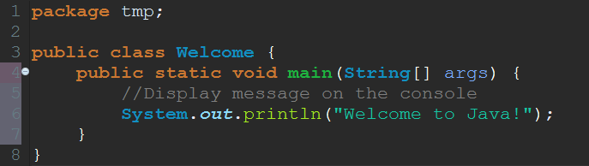
简单的Java应用程序
定义类——命名
定义主方法
保留字
注释

Slide 10
简单的Java应用程序
public class Hello {
public static void main (String args[]) {
System.out.println("大家好!");
System.out.println("Nice to meet you");
Student stu = new Student();
stu.speak("We are students");
}
}
class Student {
public void speak(String s) {
System.out.println(s);
}
}
Java源文件Hello.java是由两个名字分别为Hello和Student的类组成。

Slide 11
创建、编译和执行Java程序
编写源文件:
扩展名必须是.java
编译Java源程序:
用Java编译器（javac.exe）编译源文件，得到字节码文件
运行Java程序:
使用Java解释器（java.exe）来解释执行字节码文件

Slide 12
Java的特点
简单的
面向对象的
分布式的
解释型的
安全和健壮的
体系结构是中立的
可移植的
高效的
多线程的
动态的

Slide 13
Java是简单的
与流行的面向对象的C＋＋相比，要简单
去除指针
利用接口取代多重继承
采用自动内存分配和回收

Slide 14
Java是面向对象的
面向对象的基本特点：封装、继承、多态
Java是：
完全面向对象
一切都是对象
使用面向过程的程序设计语言开发的软件系统是以过程实例为基础的；
面向对象的程序设计是以对象为模型描述现实世界的，世界上的任何事物都能抽象为对象
用Java写程序主要进行对象的创建、对象的处理，并使对象协调工作

Slide 15
Java是分布式的
核心类库中包含对网络的支持
带有功能强大的用于处理TCP/IP协议的例程库（HTTP、SMTP、FTP等协议的类库）
提供的Socket类、远程调用机制能很方便进行分布式对象间的通信

Slide 16
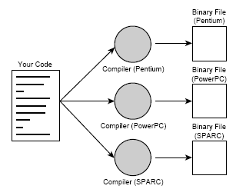
Java是解释型的、体系中立的、可移植的
一般程序执行模型：
编译：
主要优点：
可执行全方位的静态分析
进行优化处理
效率较高
商业上的保密性
主要缺点：
平台相关性

Slide 17
Java是解释型的、体系中立的、可移植的
一般程序执行模型：
解释：直接解析并执行源代码，不产生机器码
错误只在运行期间发现
平台无关
需要交付源码
执行速度较编译方式慢

Slide 18
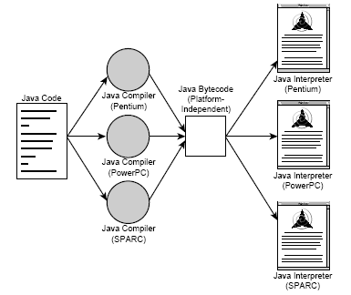
Java是解释型的、体系中立的、可移植的
Java虚拟机（JVM）：
上述两种传统方法无法兼顾：平台无关和高效
JVM：抽象机器，附在操作系统之上，本身具有一套虚拟机器指令，并有自己的栈、寄存器组等
Java程序的编译运行：
介于编译、解释之间
Java程序编译运行图：

Slide 19
Java是安全的
不支持指针，杜绝对内存的非法访问
自动单元收集制度，防止内存泄漏
采用基于“不存在可信任的代码”的概念，进行实施检查——字节码检验器
执行多层安全机制用以保护系统不受恶意程序破坏
字节码校验器
类装载器：来自网络的类装载到单独的内存区
运行时内存布局
文件访问机制

Slide 20
Java是健壮的
Java编译器能查出许多其他语言运行时才能发现的错误；
Java中丢弃了其他语言中容易引起错误的某些程序概念类型
Java具有实时异常处理的功能

Slide 21
Java的效率
Java是解释型的，其速度不如C++之类的编译语言，但其速度足以满足大多数交互应用程序的要求
新的JDK使用了一种“实时编译”的技术
将字节码编译存储成本地机器码
执行字节码时，重调用本地码

Slide 22
Java是多线程的、动态的
多线程的：
能同时执行多个任务
在GUI和网络程序设计中非常又用
动态的：
运行时，Java可以根据需要来装载类

Slide 23
程序设计风格
程序设计风格——决定程序的外观
Allmans风格
class Allmans
{
public static void main(String args[])
{
int sum=0,i=0,j=0;
for(i=1;i<=100;i++)
{
sum=sum+i;
}
System.out.println(sum);
}
}
Allmans风格也称“独行”风格，即左、右大括号各自独占一行，如下列代码所示意 .当代码量较小时适合使用“独行”风格，代码布局清晰，可读性强

Slide 24
程序设计风格
程序设计风格——决定程序的外观
Kernighan风格
Kernighan风格也称“行尾”风格，即左大括号在上一行的行尾，而右大括号独占一行，如下列代码所示意。当代码量较大时不适合使用“独行”风格，因为该风格将导致代码的左半部分出现大量的左、右大括号，导致代码清晰度下降，这时应当使用“行尾”风格 .
class Kernighan {
public static void main(String args[]) {
int sum=0,i=0,j=0;
for(i=1;i<=100;i++) {
sum=sum+i;
}
System.out.println(sum);
}
}

Slide 25
程序设计风格
文档——关于程序的解释性评注和注释的一个结构体
编译器忽略注释内容，注释的目的是有利于代码的维护和阅读，因此给代码增加注释是一个良好的编程习惯。
Java支持两种格式的注释：单行注释和多行注释
单行注释使用“//”表示单行注释的开始，即该行中从“//”开始的后续内容为注释 .
多行注释的使用“/*”表示注释的开始，以“*/”表示注释结束 .
Java还支持一种称为Java文档注释的特殊注释形式/**……*/——后续介绍

Slide 26
程序设计错误
程序设计错误有三种：
语法错误
拼错关键字、花括号未配对、标点符号缺失等
运行时错误：引起程序非正常中断的错误
0作为除数、用户输入不合法
逻辑错误：程序未按预期的方式执行时产生的错误
不能得到逻辑上设计的结果

Slide 27
集成开发环境
NetBeans
Eclipse

